Slide 1
ГБУ ДО РС(Я) Республиканский центр психолого-медико-социального сопровождения
Позитивное восприятие окружающего мира
Для детей и подростков

Slide 2
Умение позитивно воспринимать окружающий мир и ситуацию — условие преодоления эмоциональных перегрузок и достижения гармонии с собой и миром

Slide 3
Как правило, нам легче акцентировать свое внимание на трудных и неприятных сторонах жизни, нежели на приятных. В результате жизнь перестает радовать своими красками и превращается в серое, однообразное, а иногда и очень напряженное существование

Slide 4
Способы развития позитивного взгляда на себя, других людей, ситуацию
1. Каждый вечер перед сном надо постараться вспомнить, что нового и хорошего было в вашей жизни за прожитый день, а утром, проснувшись, — подумать, что приятного вас ожидает. Если делать это регулярно, можно скоро заметить, как преобразится жизнь и насколько уменьшится собственное внутреннее напряжение.
.

Slide 5
Мы очень часто расстраиваемся и теряем уверенность в себе под влиянием оценок других людей, и даже безобидный вопрос, заданный либо в не очень корректной форме, либо не вовремя может вывести нас из себя

Slide 6
2. Напишите на листке бумаги один под другим вопросы любого содержания, которые могут быть заданы вам лично. Справа разделите листок на две колонки, в первой напишите позитивный смысл вопроса, во второй — негативный. В каждом вопросе есть и тот и другой смысл в зависимости от ситуации и отношений с человеком, который задает вопрос. Пофантазируйте и постарайтесь найти и тот и другой смысл в каждом вопросе.

Slide 7
3 . Упражнение на самовнушение,
укрепление уверенности в себе
Необходимо сесть перед зеркалом и описать, что вы видите перед собой, например: «Я вижу молодого человека (девушку) с черными волосами, карими глазами». Затем повторите процедуру, но акцентируя внимание на том, что вам понравилось, например: «Я вижу, что у этого юноши (девушки) очень интересный цвет волос, глаза излучают ум и доброту, нос неординарный и т.п.». Если сначала будет трудно, постарайтесь убедить себя, что это только игра, но затем постарайтесь сказать себе как можно больше комплиментов. Вам будет смешно, вас может бросить в жар или вы почувствуете, что стало прохладно. Не бойтесь этих и других эмоциональных и физиологических реакций. Так и должно быть, когда преодолеваются стереотипы. Продолжайте упражнение, и увидите, что через некоторое время вам легче будет принять себя такими, какие вы есть, и смотреть на себя позитивно.

Slide 8
4. Напишите на листке список личностных качеств, какие вы знаете (для этого можно использовать и любые списки из литературы, но лучше сделать свой). Отметьте в этом списке все качества, которые есть лично у вас. Теперь из этих качеств выберите те, которые вы считаете положительными. Выпишите эти качества, повесьте листок где-нибудь на видном месте и иногда читайте их вслух. Через некоторое время опять обратитесь к полному списку, и снова отметьте свои положительные качества и т.д. Всегда полезно знать, за что можно уважать себя. Если другие пока что не видят этого, то скоро у них будет возможность убедиться в том, как много у вас достоинств.

Slide 9
5. Развитие позитивных отношений с окружающими
Для развития позитивных отношений с окружающими необходимо проделать следующее.
Напишите список положительных качеств тех людей, с кем у вас складываются хорошие отношения. А затем список положительных качеств тех, с кем складываются сложные отношения. Это поможет вам лучше разобраться в своих чувствах, стать более независимыми от ситуативных чувств, опереться в общении с людьми на позитивные чувства и снизить влияние отрицательных. Даже в случае сложного конфликта вы будете больше уважать себя, если будете иметь дело с достойным противником.

Slide 10
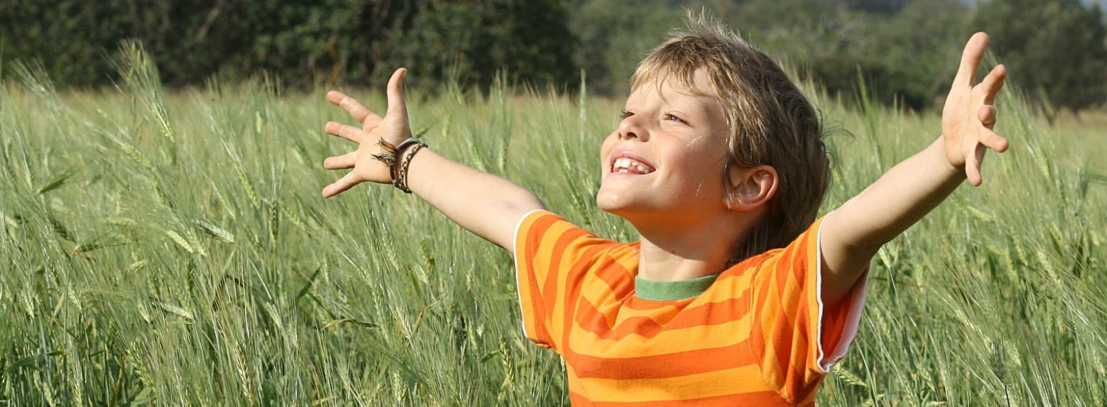
6. Сформулируйте личное кредо: Я знаю, что для цивилизованного общения и поддержания уверенности в себе нужно уметь заслужить уважение окружающих. Поэтому при общении с людьми я буду придерживаться следующих правил:
° часто произносить вслух имя собеседника;
° буду всегда иметь на лице доброе и приятное выражение, легкую улыбку;
° всегда буду выступать в роли терпеливого и внимательного слушателя;
° буду говорить как можно чаще людям, комплименты, буду вежлив;
° буду интересоваться увлечениями, заботами и интересами сотрудников.
Обсудите это кредо с близкими и авторитетными для вас людьми, может, вы найдете собственную интерпретацию этих правил.

Slide 11
Можно предложить девять правил, которые позволяют высказать неприятное мнение о человеке, не поссорившись с ним и не обижая его. Эти приемы также можно использовать в качестве упражнений для работы над собой:
1. Начинайте с похвалы и искреннего признания достоинств собеседника.
2. Не говорите прямо об ошибках. Предоставьте человеку возможность «сохранить лицо» и одновременно дайте понять, чего вы от него ждете.
3. Прежде чем критиковать других, начните с собственных ошибок.
4. Вместо того чтобы критиковать, куда полезнее поинтересоваться: «Не могли бы вы сделать то-то?»
5. Дайте людям возможность спасти свой престиж.
6. Хвалите человека за малейшие успехи — искренне и щедро.
7. Создавайте людям хорошую репутацию, которую они будут стараться оправдать.
8. Покажите, что допущенную ошибку можно легко исправить.
9. Найдите способ сделать так, чтобы вашу просьбу выполнили с желанием.

Slide 12
Жизнь прекрасна!

